Slide 1



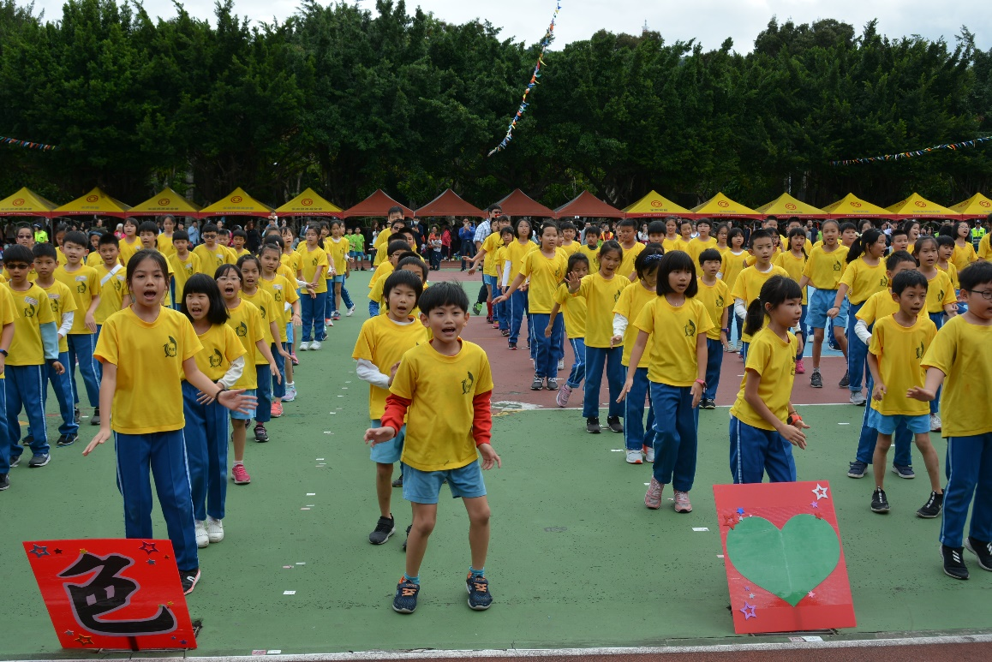
體表會Happy Go

Slide 2


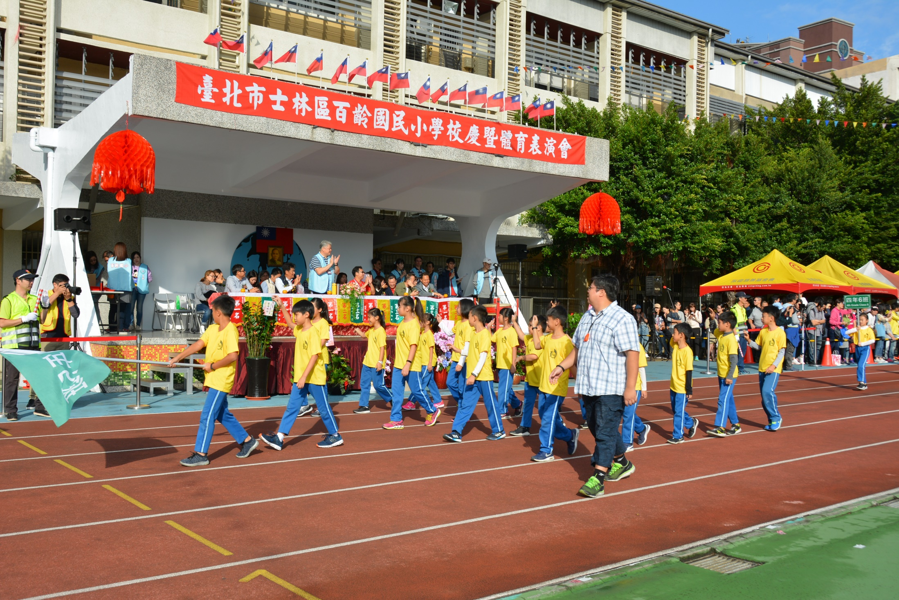

進場有精神

Slide 3

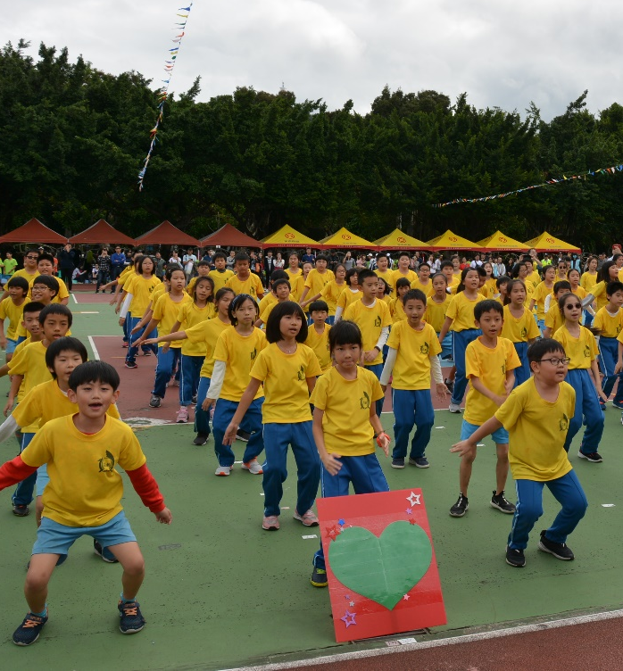
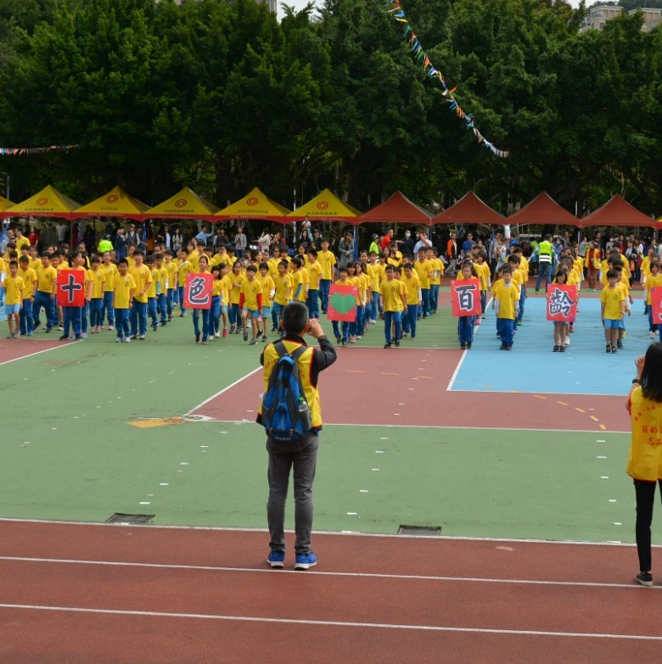
演出超精彩
密大腿
跟我們動一動
表演進場

Slide 4

THE END

